Slide 1


Slide 2

Общее описание проблемы.
Предсказание цены недвижимости является достаточно трудоемкой задачей и связано с большим количеством факторов, которые далеко не всегда поддаются учету.
Если для первичного рынка недвижимости, назначение цены определяется целым рядом объективных факторов, таких как стоимость работ, стоимость материалов и т. п., которые могут быть отслежены и подвергнуты анализу, то для рынка вторичной недвижимости эти факторы во многом вторичны. Цены могут определятся по совсем иным признакам, включая субъективные показатели.
В общем случае пр назначении цены крайне желательно иметь какую-то базовую величину, относительно которой и можно будет выстраивать процесс анализа или уже непосредственно торг.
Ввиду сложности перевода многих качественных характеристик (например, удобства доступа к транспорту, материал, из которого построен дом) наиболее предпочтительным является использование моделей построенных на основе статистических показателей.
С учетом статистики продаж за врея наблюдений и зная параметры проданных объектов недвижимости, можно попытаться построить модель, которая используя вышеуказанные статистические показатели может попытаться предск
Расходы на жилье требуют значительных инвестиций как со стороны потребителей, так и со стороны застройщиков. И когда дело доходит до планирования бюджета — будь то личного или корпоративного — последнее, что кому-либо нужно, — это неуверенность в отношении одного из своих самых больших расходов. Сбербанк, старейший и крупнейший банк России, помогает своим клиентам прогнозировать цены на недвижимость, чтобы арендаторы, застройщики и кредиторы чувствовали себя более уверенно при заключении договора аренды или покупке здания. Хотя рынок жилья в России относительно стабилен, нестабильность экономики страны делает прогнозирование цен в зависимости от характеристик квартир сложной задачей. Сложные взаимодействия между характеристиками жилья, такими как количество спален и местоположение, достаточны, чтобы усложнить прогнозирование цен. Добавление нестабильной экономики означает, что Сбербанку и его клиентам нужно нечто большее, чем простые регрессионные модели в их арсенале.азать актуальную цену для рассматриваемого объекта недвижимости.

Slide 3

Как решали
В этом конкурсе Сбербанк предлагает Kagglers разработать алгоритмы, которые используют широкий спектр функций для прогнозирования цен на недвижимость. Конкуренты будут полагаться на богатый набор данных, который включает данные о жилье и макроэкономические модели. Точная модель прогнозирования позволит Сбербанку обеспечить большую уверенность для своих клиентов в условиях неопределенной экономики.

Slide 4

Используемые метрики
MSE/RMSE

Slide 5

Технические средства используемые для решения
Была построена модель на основе XGBoost

Slide 6

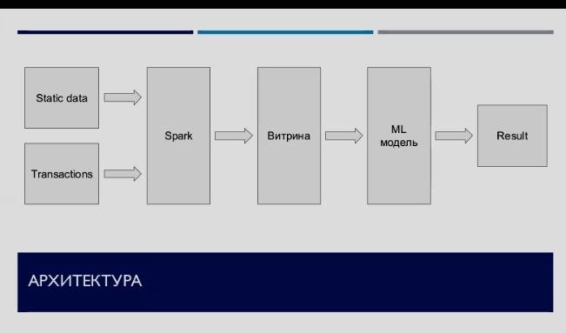
Архитектура больших данных

Slide 7

Выводы

